Slide 1



TIẾNG VIỆT 1

Slide 2

BÀI
ÔN TẬP
VÀ KỂ CHUYỆN
40
Đọc
1
am
ăm
âm
om
ôm
ơm
em
êm
im
um
ai
ay
ây

Slide 3
BÀI
ÔN TẬP
VÀ KỂ CHUYỆN
40
Đọc
1
xóm
nồm
rơm
kẽm
nêm
sim
chùm
tai
hãy
đấy
hỏi
hội
khơi

Slide 4

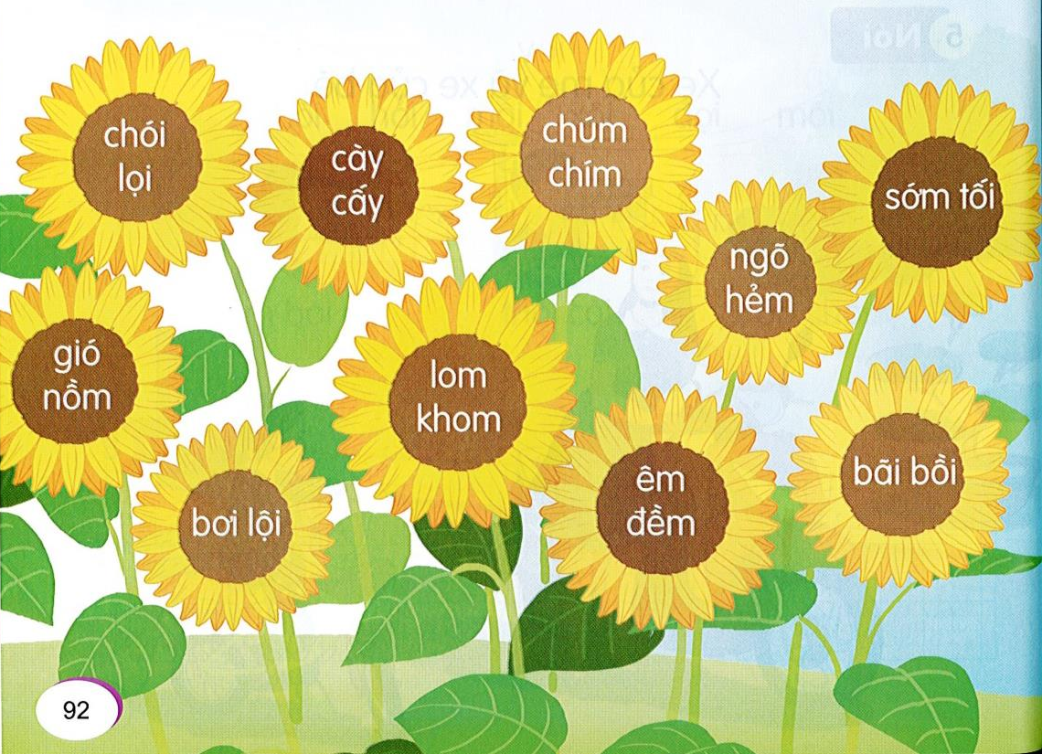

4
1
3
9
chúm
chím
chói
lọi
cày
cấy
5
sớm
tối
ngõ
hẻm
2
gió nồm
lom
khom
7
10
8
6
bãi
bồi
bơi
lội
êm
đềm

Slide 5

chói lọi
Notes:
Chói lọi: sáng và đẹp rực rỡ. VD: Nắng hè chói lọi; “Đồn rằng chúa mở khoa thi/Bảng vàng chói lọi đỗ thì tên anh”.

Slide 6
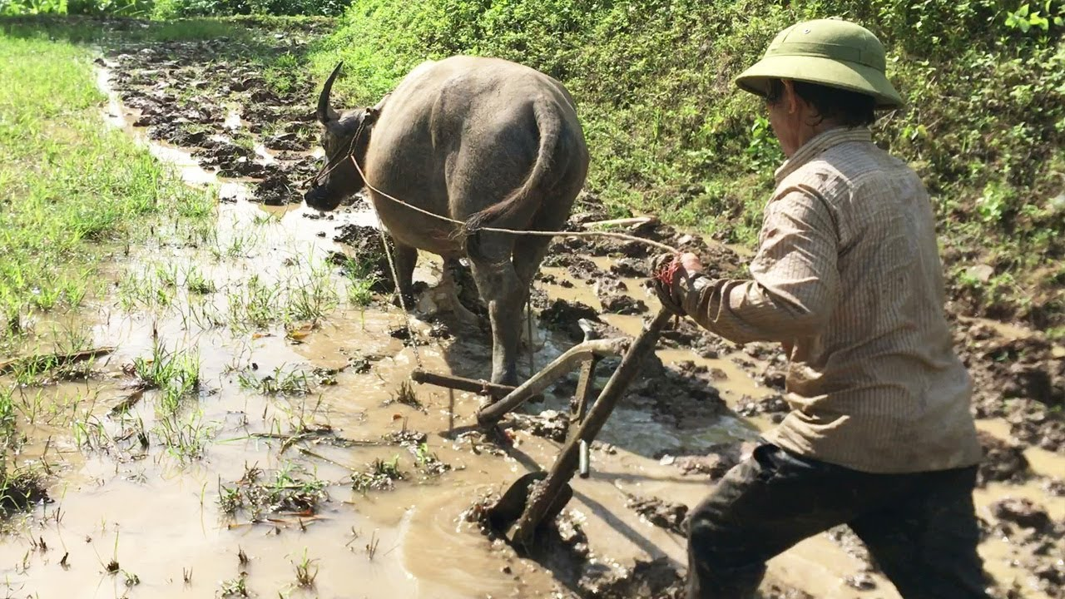
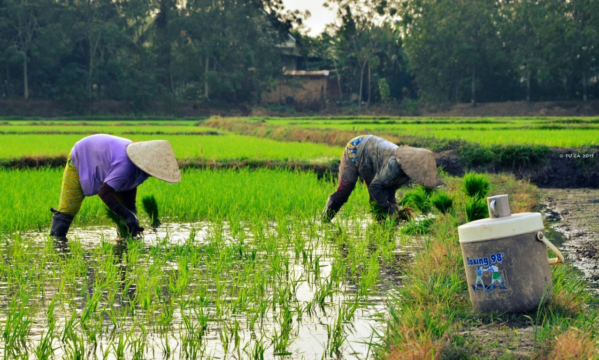
cày cấy
Notes:
phà

Slide 7
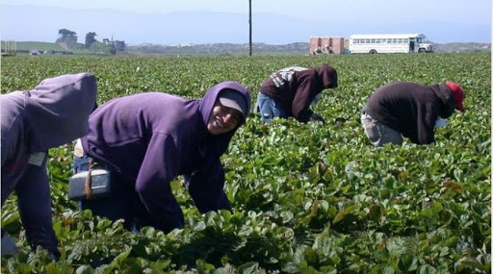
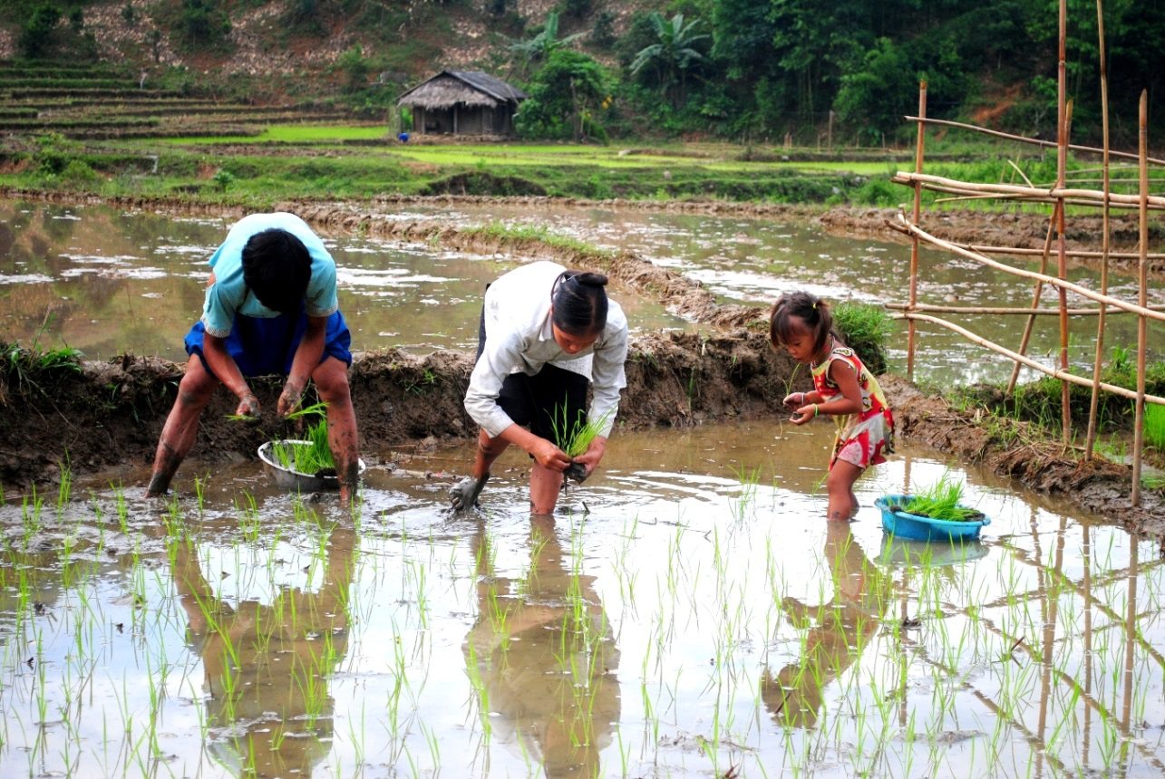
lom khom
Notes:
Cổ vũ

Slide 8
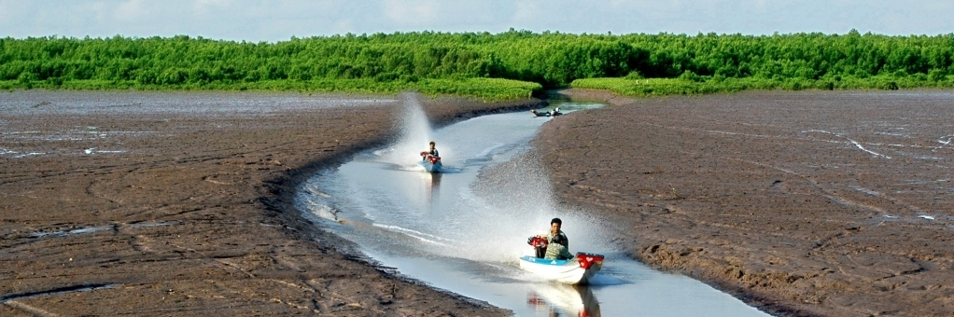

bãi bồi

Slide 9
Nhím con ra bãi cỏ tìm cái ăn. Nó phấn chấn khi thấy vô số quả chín thơm ngon. Nhím vội chạy về gọi bạn chồn. Cả hai quay lại, ăn đến no nê.
1
2
3
4
Notes:
GV chú ý giải thích cho HS hiểu tác dụng của dấu ngoặc kép.

Slide 10
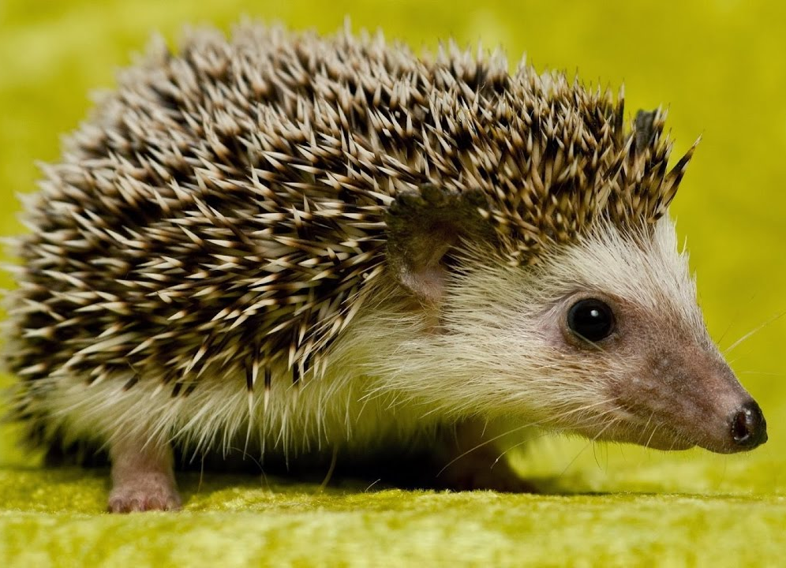
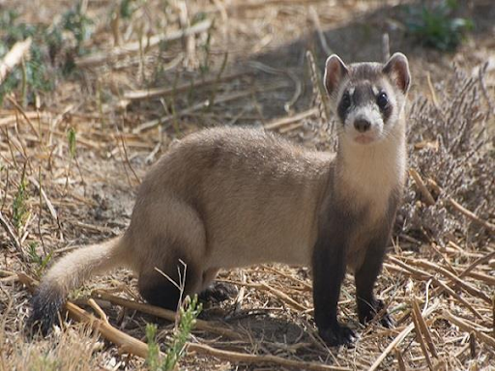
nhím
chồn

Slide 11
Nhím con ra bãi cỏ tìm cái ăn. Nó phấn chấn khi thấy vô số quả chín thơm ngon. Nhím vội chạy về gọi bạn chồn. Cả hai quay lại, ăn đến no nê.
Nhím làm gì khi thấy nhiều quả chín thơm ngon?
Em có nhận xét gì về tình cảm của nhím dành cho bạn?
Những loài vật nào xuất hiện trong bài?
Nhím nhìn thấy gì ở bãi cỏ?

Slide 12



Thư giãn nào!

Slide 13
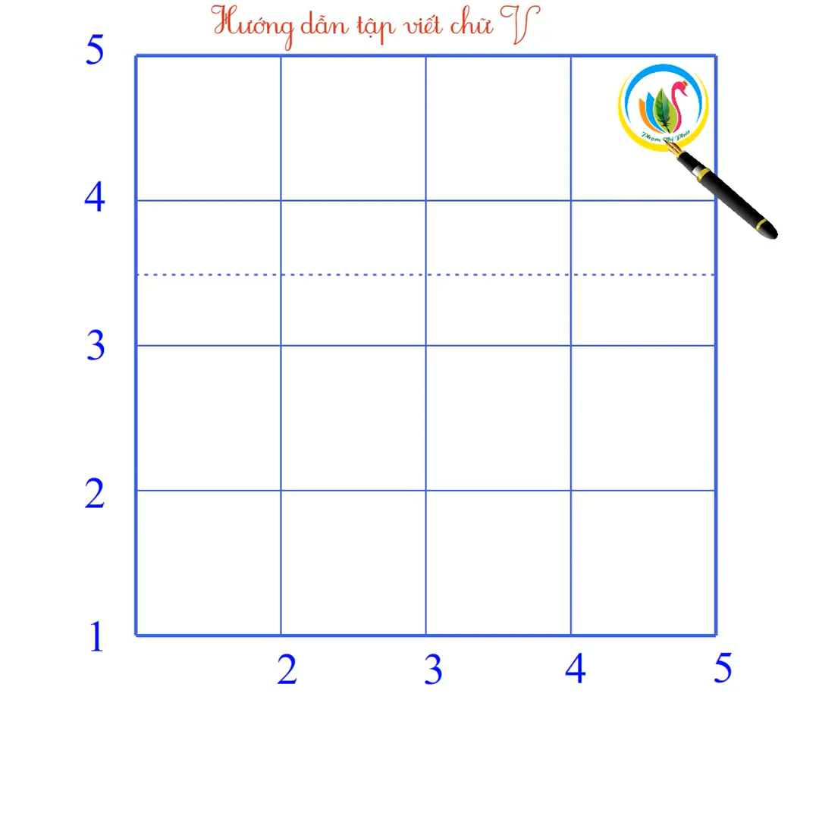

Viết
2
Notes:
Câu dài nên GV hướng dẫn viết bảng nhé

Slide 14

Voi con có vòi dài.

Slide 15
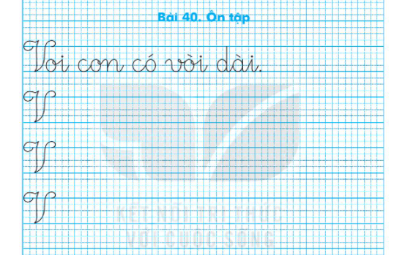
Viết vở
3

Slide 16
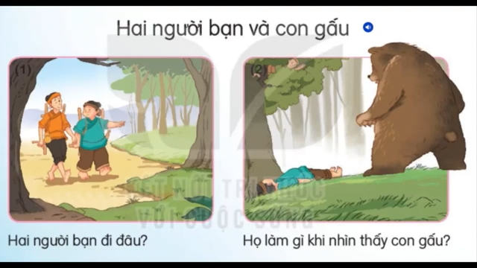
4
Kể chuyện

Slide 17
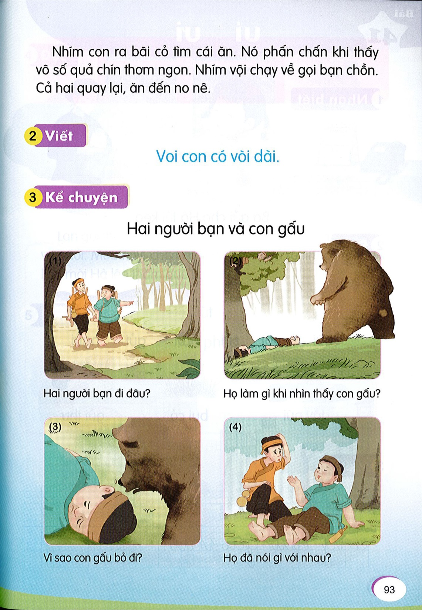
Hai người bạn và con gấu

Slide 21

Hai người bạn và con gấu

Slide 22

Bài học: * Chúng ta không nên bỏ rơi bạn khi gặp nguy hiểm. * Khi gặp tình huống nguy hiểm, chúng ta cần bình tĩnh để tìm cách thoát khỏi nguy hiểm.

Slide 23
ĐỌC VÀ VIẾT BÀI 40

